Slide 1

Desafios na implantação do Programa da Agricultura de Baixo Carbono (ABC)

Slide 2
Considerações gerais
O ABC é o plano mais ambicioso do mundo para mitigação de mudanças climáticas na agricultura.
Prevê redução de 134 milhões a 163 milhões de tons de gás carbônico CO2 equivalente até 2020
Seis tecnologias:
- recuperação de pastagens
- integração lavoura-pecuária e lavoura-pecuária-floresta
- fixação biológica de nitrogênio
- sistema de Plantio Direto
- tratamento de dejetos animais e
- Florestas plantadas
Recuperação de pastagem , principal meta do plano, com potencial para reduzir 83 a 104 milhões de tons CO2 equiv.

Slide 3
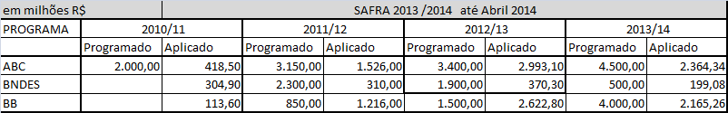
Resultados safra 2013-2014
Safra 2013/14 32% mais recurso que safra 2012/2013 - de R$ 3,4 bi para R$ 4,5 bi
Até abril 2014 apenas 53% recursos tinham sido aplicados

Slide 4
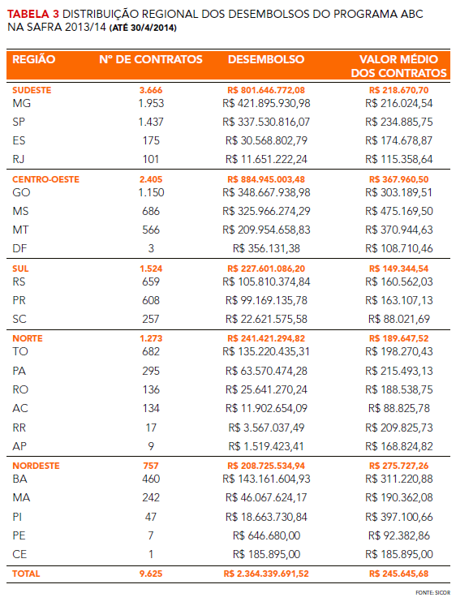
Resultado safra 2013/2014 parcial

Slide 5
Resultados safra 2013-2014
Regiões Prioritárias NORTE e NORDESTE tiveram menor numero de contratos e receberam menos recursos
Norte 10% do total e Nordeste 9% do total
Razões:
- Problemas fundiários
- Baixo conhecimento dos produtores sobre o Programa
- Falta de Assistência Tecnica
- Linhas de crédito competitivas : Norte (FNO) NE (Pronaf)
- Pronamp – redução taxa de juro de 5% para 4,5%

Slide 6
Desafios e Ações
Financiamentos do programa ABC requerem maiores exigências dos produtores em relação ao crédito tradicional (quanto ao sistema produtivo e aos seus objetivos de reduzir emissões):
assegurar diferencial de taxas de juros e demais linhas de crédito para compensar as exigências adicionais. (Diversificar taxas de acordo com região )
revisar exigências para tomada de crédito, desburocratizar o acesso ao recurso
problemas fundiários limitam adoção de novas tecnologias ; ações e estímulos a regulamentação ou flexibilização; (fundo de aval)
direcionar recursos para regiões com alto efetivo bovino e extensa área pastagem (maior potencial de redução de emissões), ex norte MT e sudeste PA

Slide 7
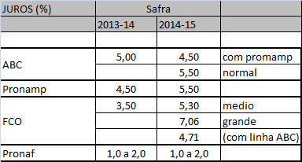
Equalização de Juros

Slide 8
Desafios e Ações
Divulgação e Capacitação
convencer produtores que ao adotar as tecnologias ABC eles estarão aumentando produtividade e renda além de conservar os recursos naturais;
divulgar tecnologias pouco conhecidas (ex integração lavoura-pecuária)
restrições de pessoal e o orçamento do MAPA para divulgação do programa tem dificultado o convencimento dos produtores.
ANATER pode ser instrumento valioso para acelerar este processo.
treinamento necessário: operadores de crédito rural, técnicos e extensionistas rurais (fornecer suporte aos agricultores quanto tecnologia ABC)
integrar instituições de pesquisa nesta capacitação e implementação

Slide 9
Considerações Finais
Houve um avanço na Governança do programa ABC , com monitoramento pelo Banco Central via SICOR ( a partir de 2013)
Parceria BNDES e BACEN com o Observatório do ABC proporcionou avanço da Transparência das informações do programa
Entretanto o monitoramento da implantação do Plano ABC segue sem avanços significativos. Necessidade do Laboratório Multi-Institucional de Mudanças Climáticas com objetivo :
- avaliar quanto custa reduzir cada tons CO2 na agropecuária
- mensurar e validar as emissões reduzidas em cada tecnologia do Programa
Adotar tecnologia para tornar monitoramento mais efetivo e proporcionar ganho de escala

